Slide 1
Reconocimiento de Voz
Entrega práctica

Slide 2
Resumen práctica
Se pide mostrar el funcionamiento de KeywordRecognizer, indicando qué palabras se espera capturar, y de DictationRecognizer, mostrando las frases devueltas por el objeto. Ambas clases no deben estar activas al mismo tiempo, sino que el usuario deberá poder escoger cuál quiere utilizar.

Slide 3
Ejecucion

Slide 4
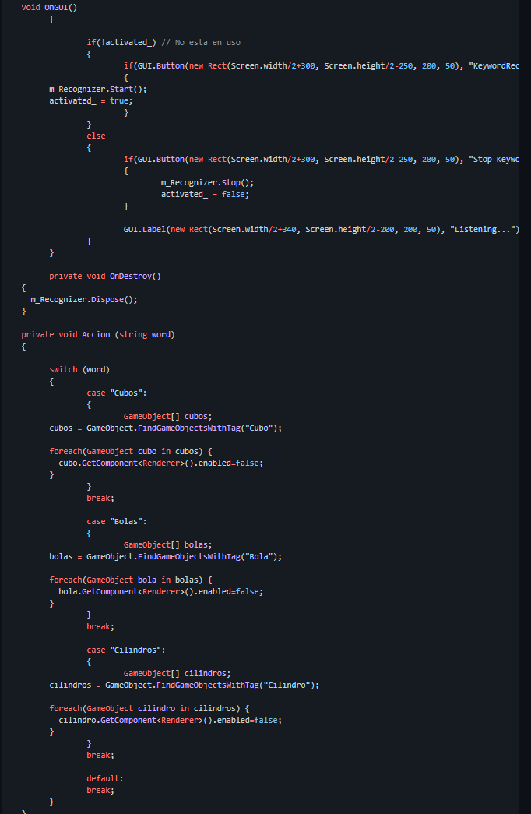
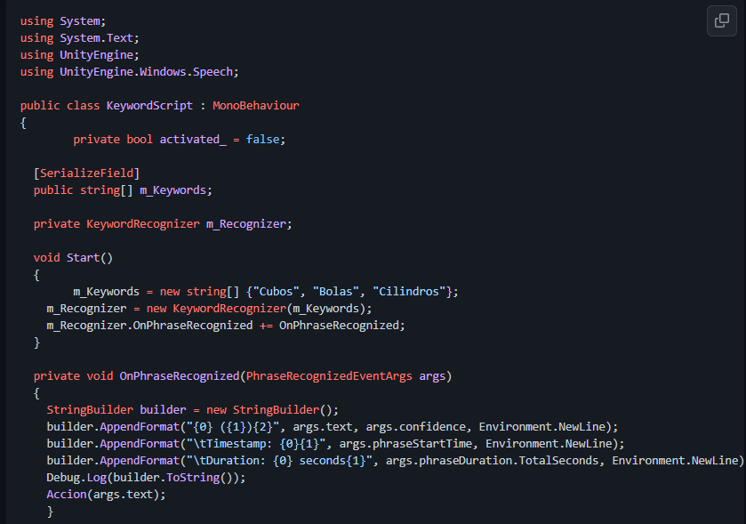
KeywordRecognizer

Slide 5
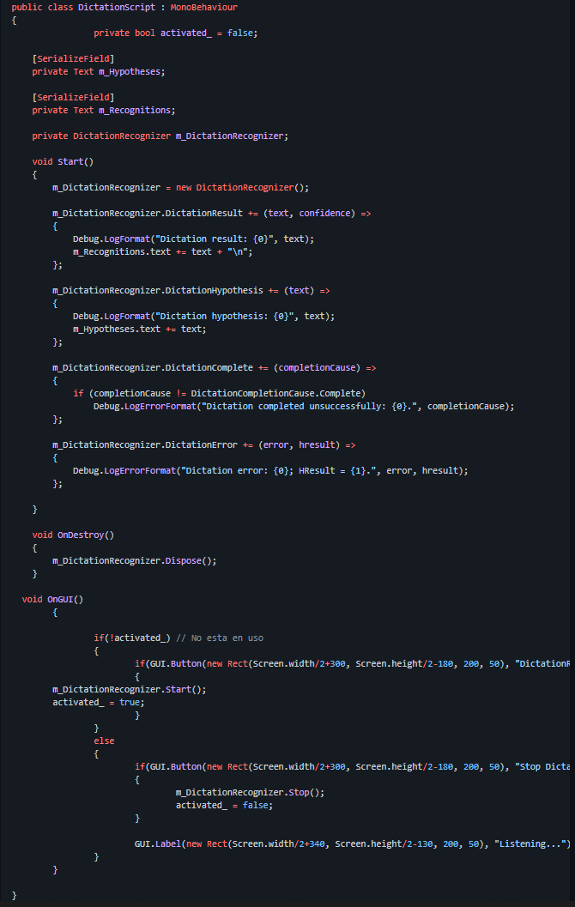
DictationRecognizer

